Slide 1
Презентация на участие в конкурсе на лучшее благоустройство детских игровых и спортивных площадок среди ТОС муниципального района «Город Валуйки и Валуйский район» «Затеи нашего двора» по номинации «Лучшая детская игровая площадка » ТОС «Надежда» с.Солоти Валуйского района Белгородской области с. Солоти 2017 год

Slide 2
ДЕТСКАЯ ПЛОЩАДКА «СКАЗКА»
Площадка построена в 2014 году и действует по сей день

Slide 3
РАЗМЕЩЕНИЕ ДЕТСКОЙ ПЛОЩАДКИ
с.Солоти
ул.Семеновы Сады

Slide 4
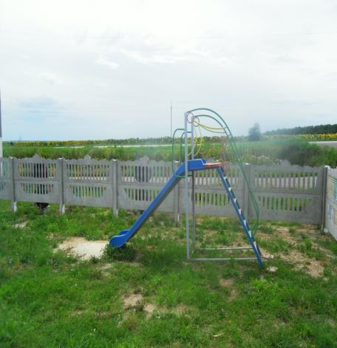
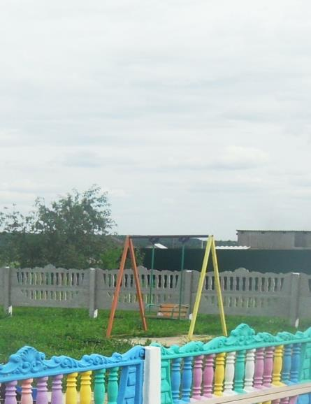
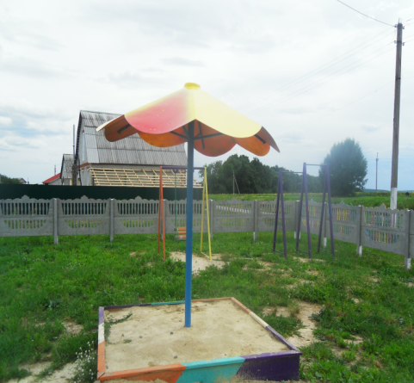
Безопасность конструкций
Углы и края любой доступной для детей части оборудования закруглены ГОСТ Р 52169 п.4.3.11;
Для защиты детей от падения оборудование имеет перилла и ограждения ГОСТ Р 52169 п.4.3.22.1
Для предупреждения травм при падении детей площадка засыпана песком

Slide 5
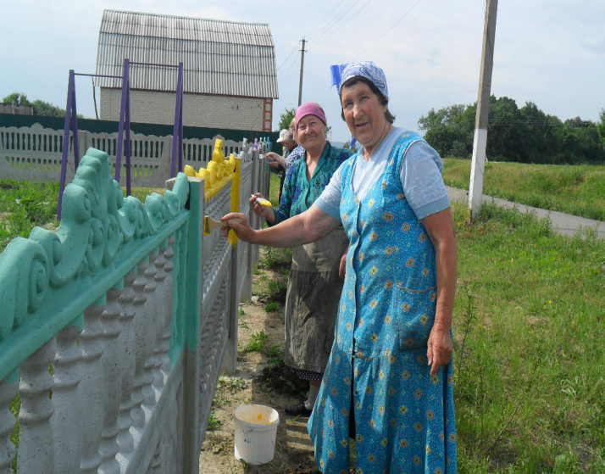
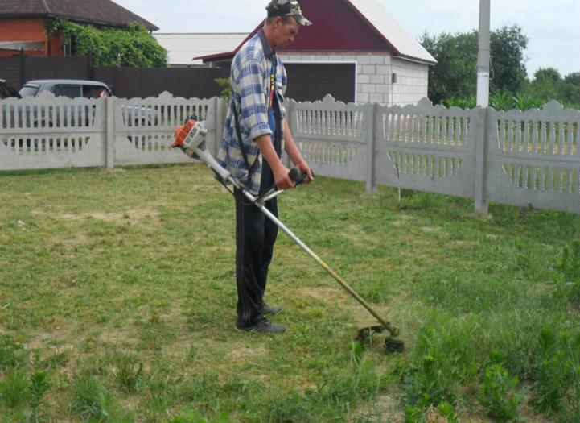
Уборка и покраска детской площадки «Улыбка»
В уборке и покраске площадки участвуют жители ТОС «Надежда»

Slide 6
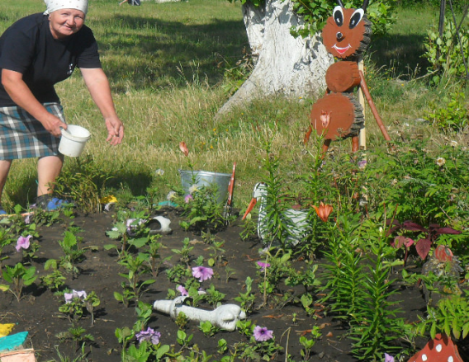
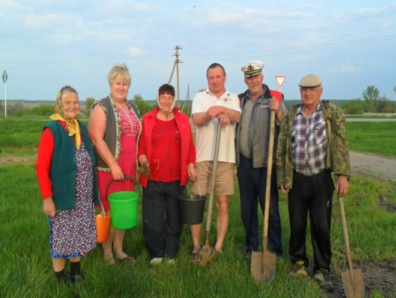
Оформление
зеленой зоны площадки
На прилегающей территории детской площадки высажено 23 кустарника, 15 саженцев деревьев, оборудовано 2 вазона и две клумбы для цветов

Slide 7
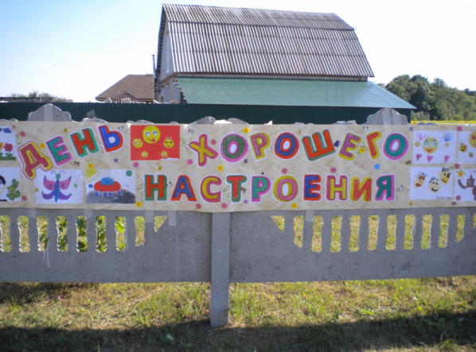
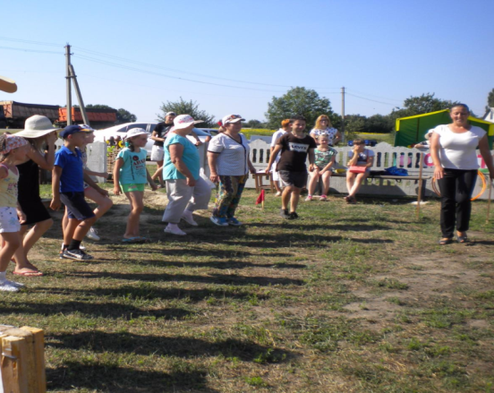
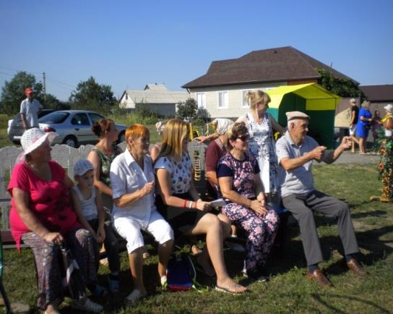
ПРОВЕДЕНИЕ ДОСУГОВЫХ МЕРОПРИЯТИЙ
Общее количество мероприятий на детской площадке в 2017 году с участием руководителей поселения – 15, среди них День хорошего настроения, конкурс детских рисунков, день Детства, здоровым быть здорово и другие.
7

Slide 8
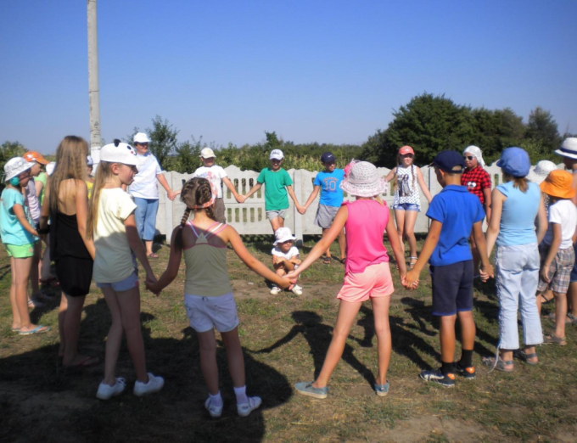
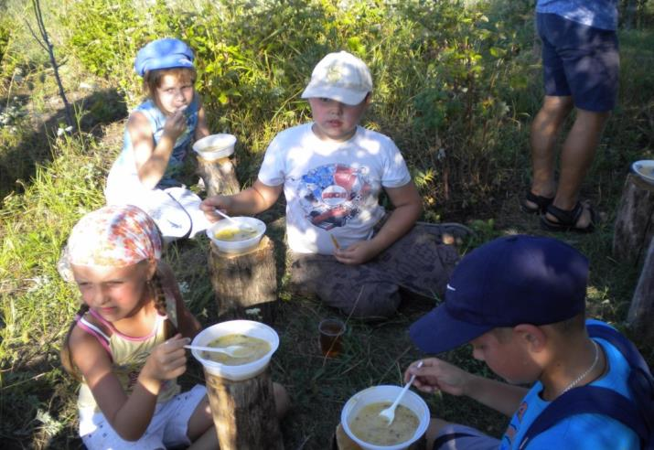
ДЕНЬ ДЕТСТВА
7

Slide 9
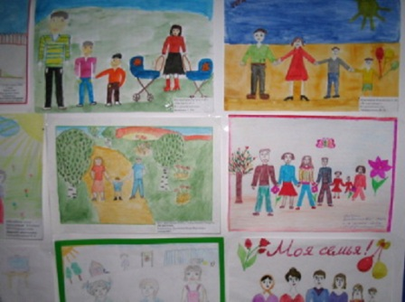
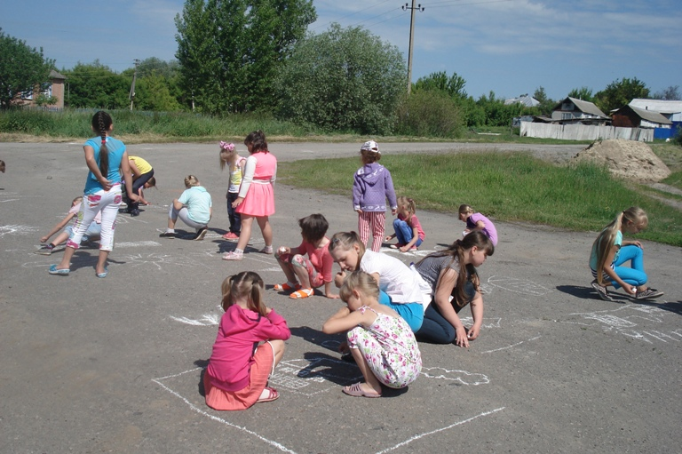
КОНКУРС ДЕТСКИХ РИСУНКОВ «Семья глазами детей»
7

Slide 10
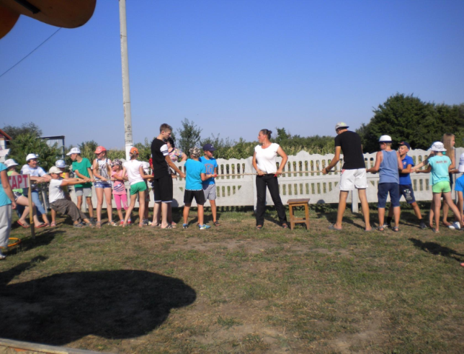
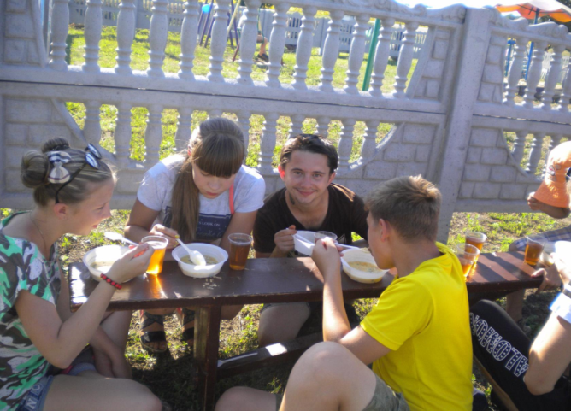
ЗДОРОВЫМ БЫТЬ ЗДОРОВО!
7

